Slide 1
Ручное ткачество и лоскутное шитье
Подготовила воспитатель
Куданова О.В.

Slide 2
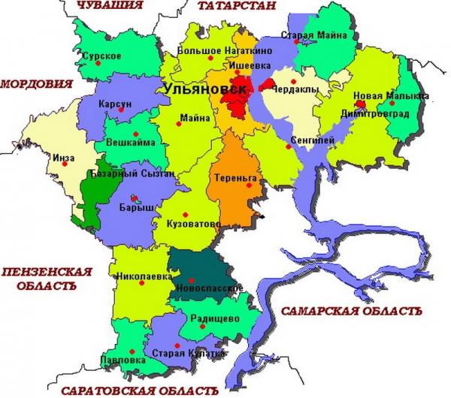

Slide 3
Современное ручное художественное ткачество основано на древнем ремесле и обладает богатыми национальными традициями. Сегодня оно являет собой органичный сплав наследия мастеров прошлого и лучших достижений современности. Для сохранения традиций народного художественного ткачества края в р. п. Карсун Ульяновской области была открыта фабрика по ткачеству ручных изделий, которая вошла в перечень предприятий народных художественных промыслов и получила статус фабрики художественного ткачества с 15 октября 1973 года.

Slide 4
Карсунская фабрика художественного ткачества всегда работала в тесном контакте с НИИ художественной промышленности. Разнообразная продукция фабрики — скатерти, коврики, покрывала, накидки на кресло, салфетки, полотенца, портьеры сохраняет традиции художественного ткачества средней полосы России, которое отличается по характеру узоров от ткачества других регионов. Так, если краски северных и западных районов страны выдержаны в легких, приглушенных тонах, то колорит изделий средней полосы отличается разнообразием, контрастностью цвета и сочетаний.

Slide 5
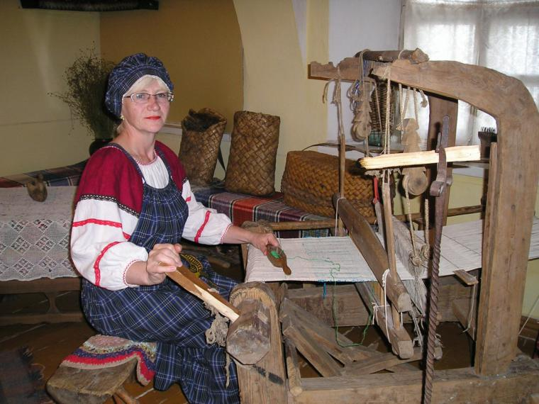
Ткацкий станок (ткацкий стан, кросны) — основная машина ткацкого производства, оборудование или устройство для изготовления всевозможных видов ворсовых, гладких, плетёных полотен и ковров: льняных, конопляных, хлопчатобумажных, шелковых, шерстяных, а также прочей продукции текстильной промышленности.

Slide 6
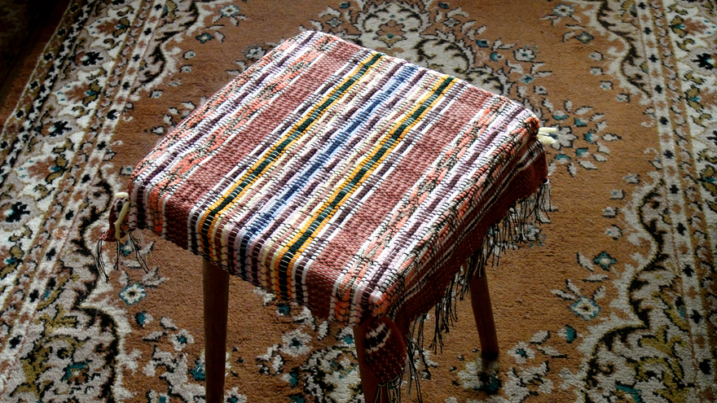
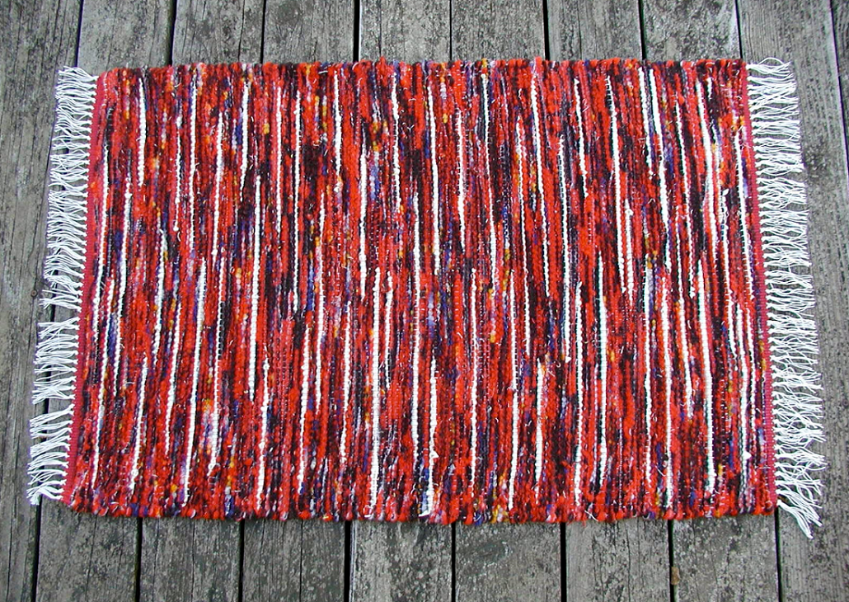

Slide 7
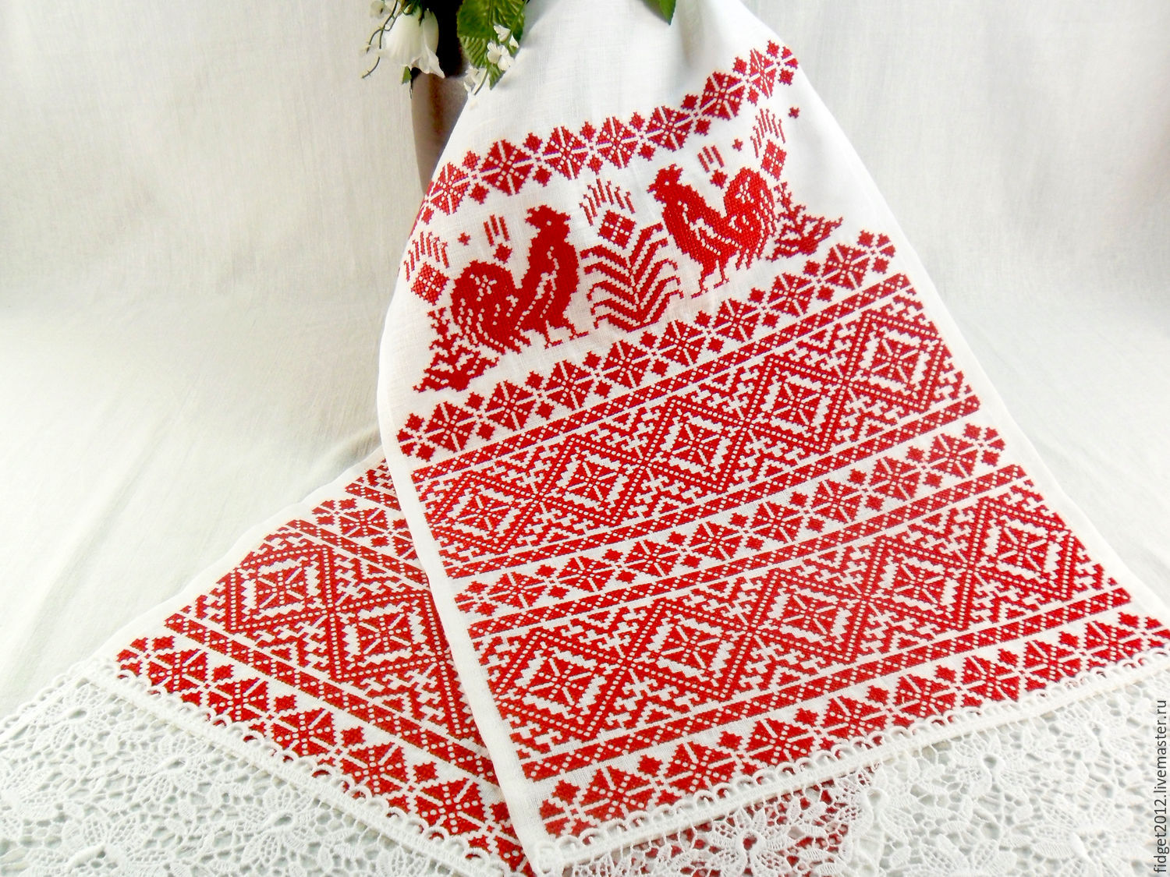

Slide 8
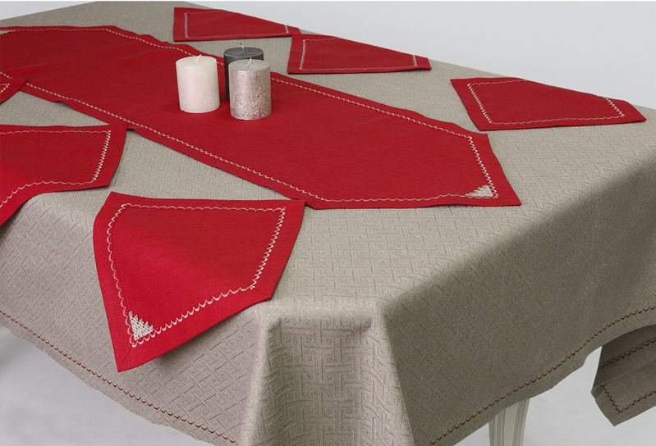

Slide 9
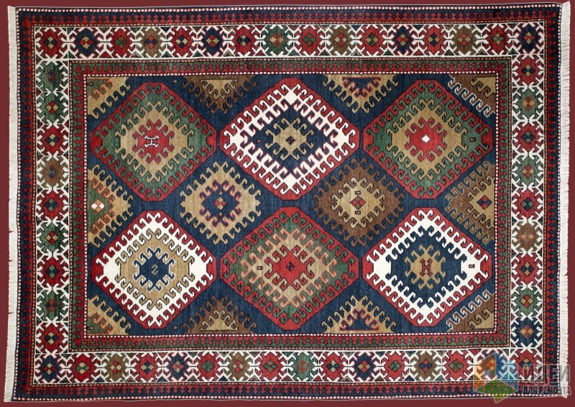

Slide 10
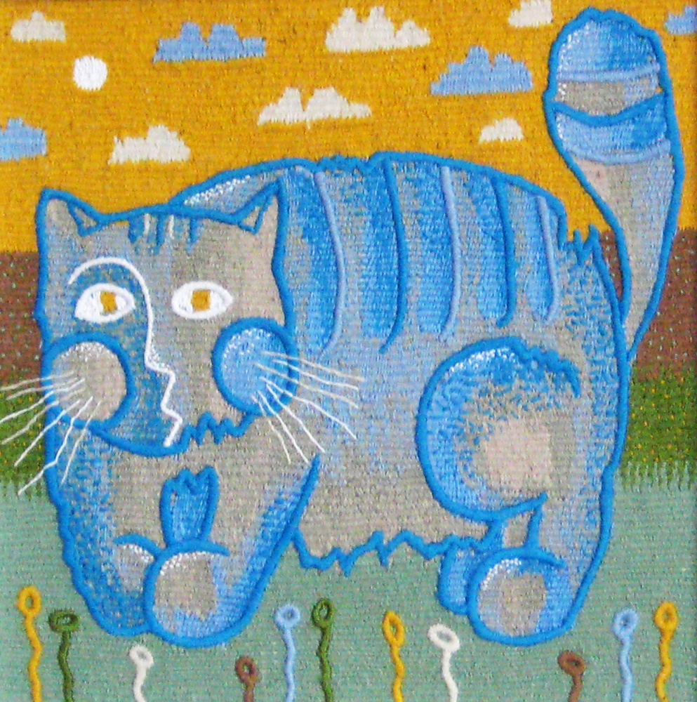

Slide 11
Лоскутное шитье издавна известно многим народам. Из пестрых и однотонных кусочков ткани, выкроенных по шаблонам, мастерицы составляют самые разные композиции - мозаичные узоры. Недаром этот вид творчества у нас называют ситцевой или лоскутной мозаикой.

Slide 12
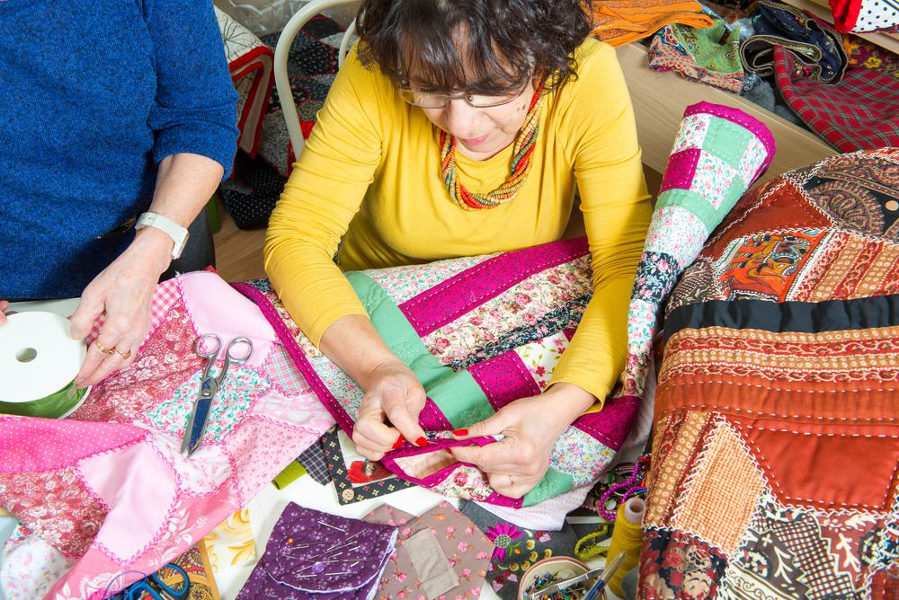

Slide 13
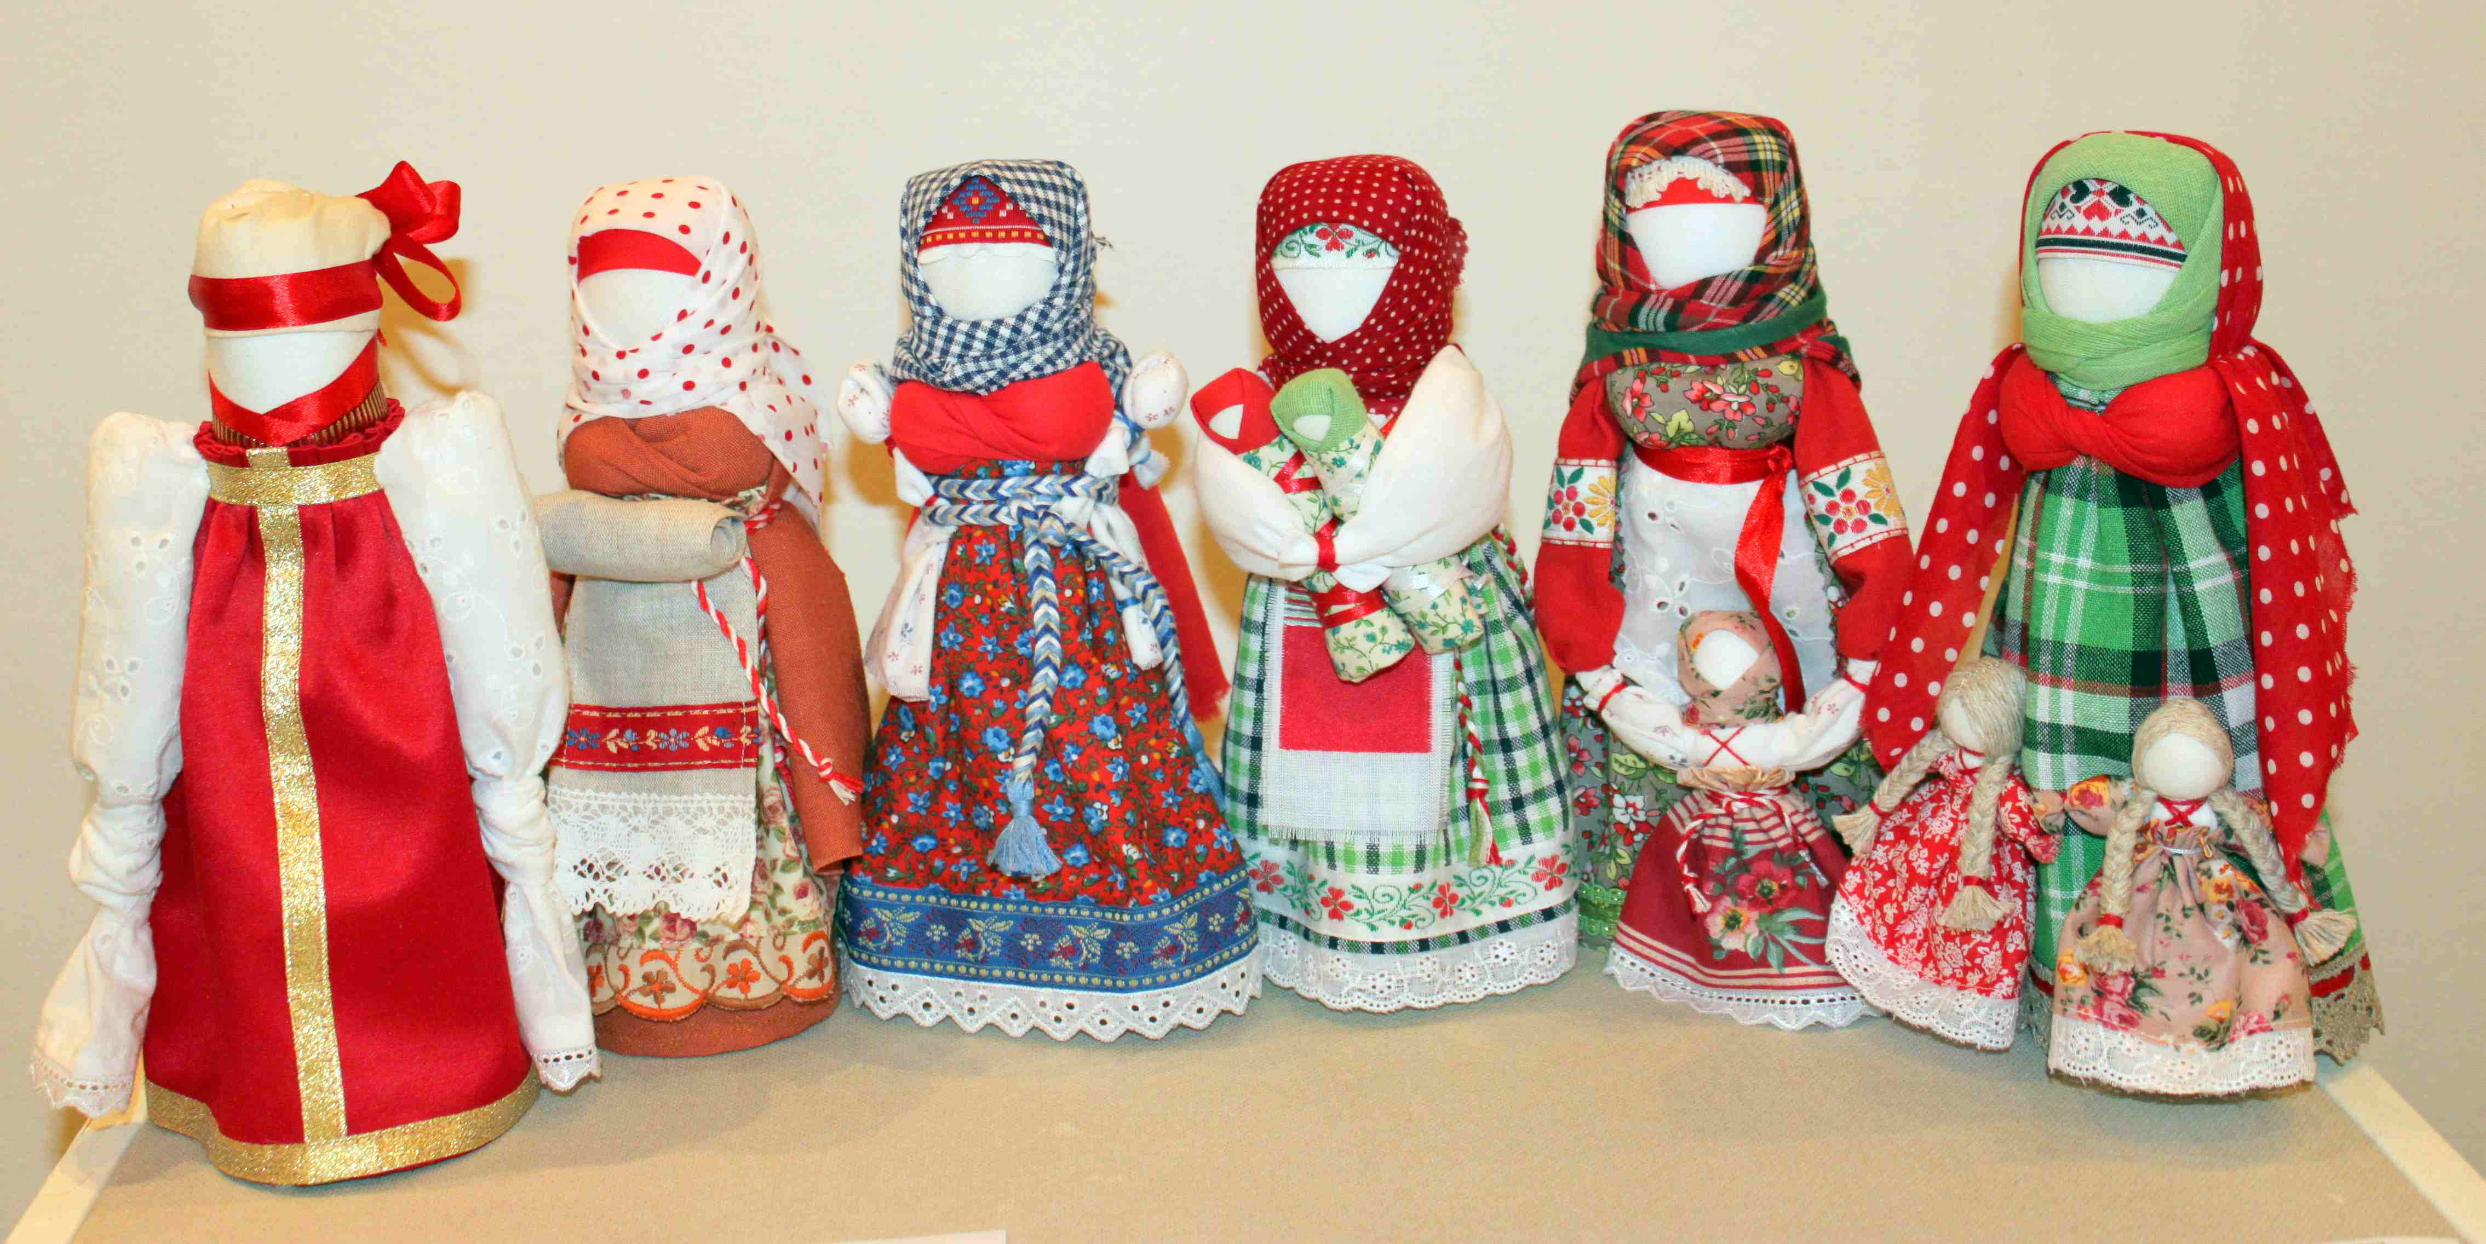

Slide 14
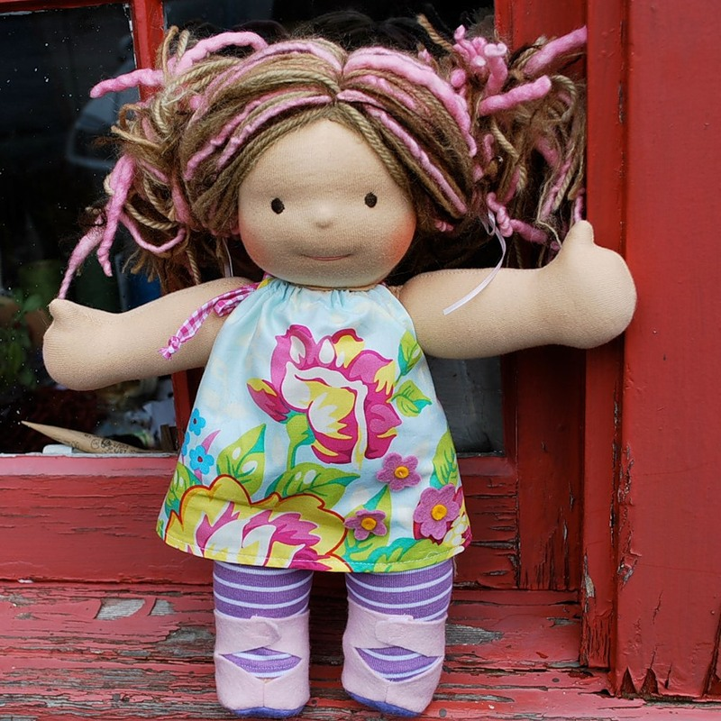
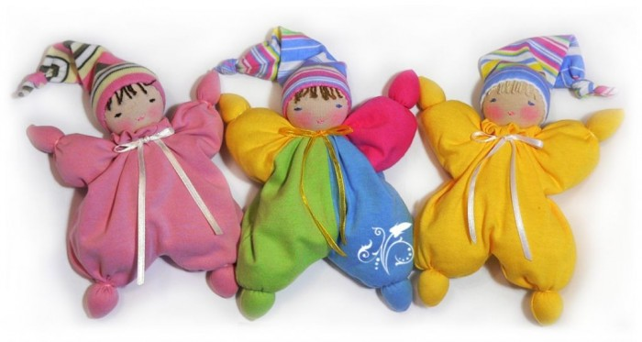

Slide 15
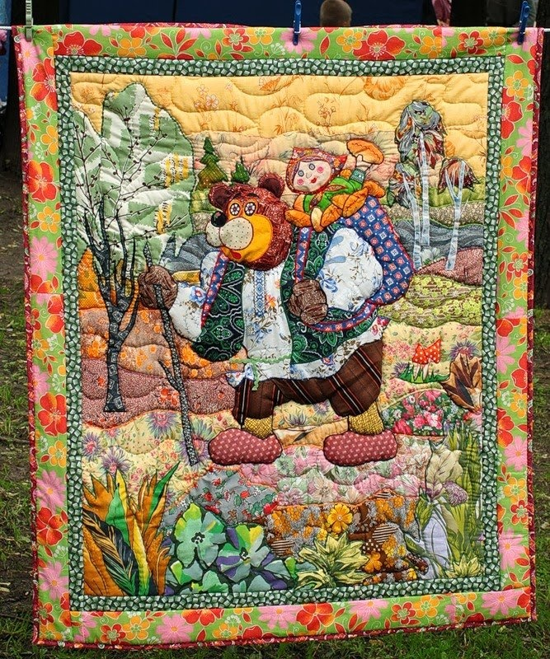

Slide 16
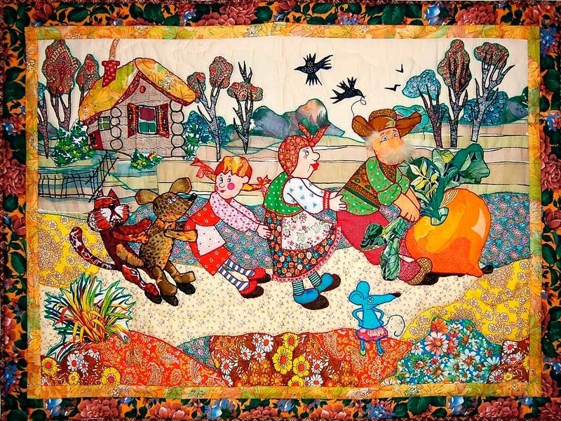

Slide 17
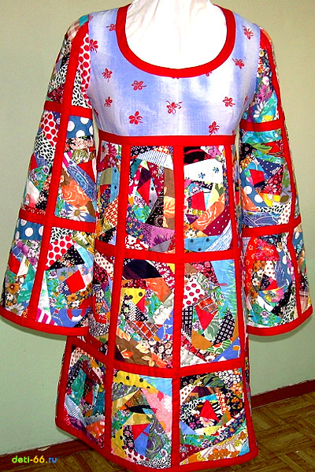
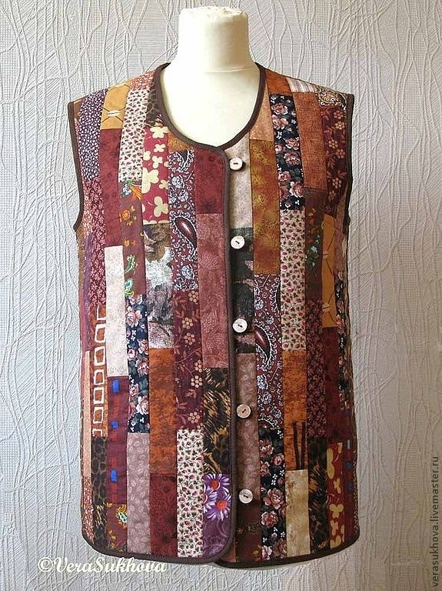

Slide 18
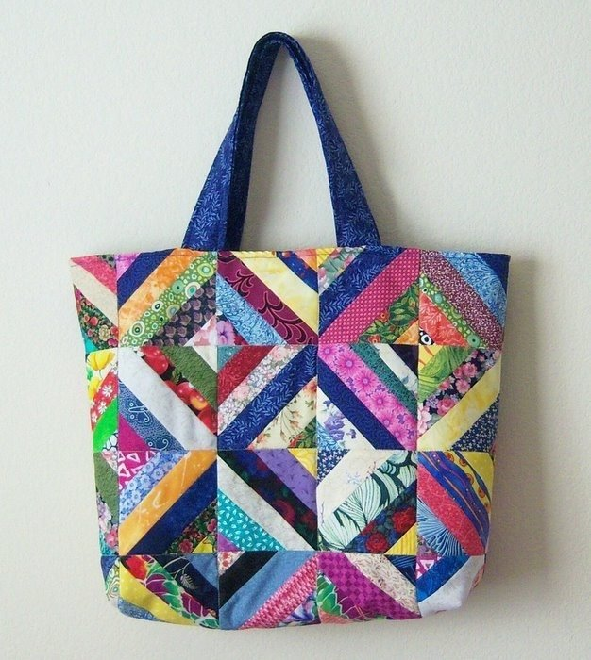
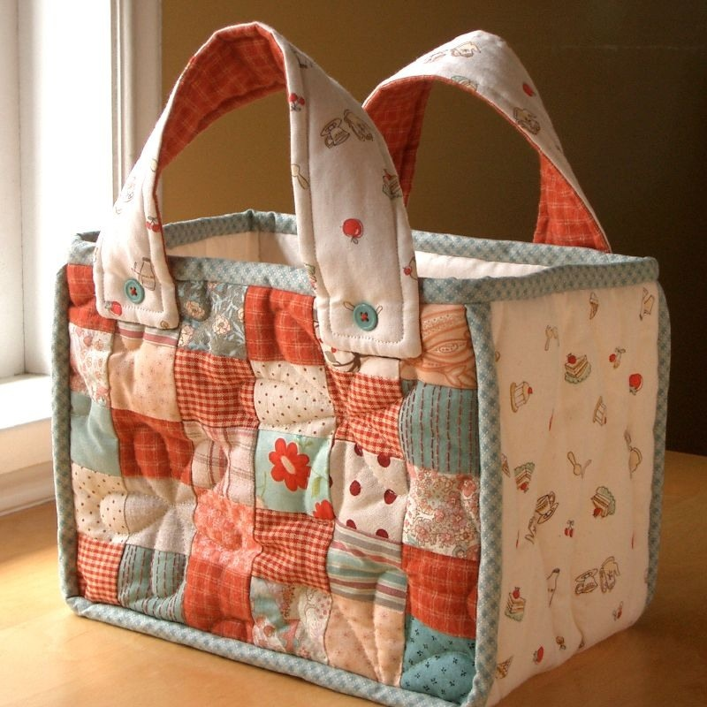

Slide 19
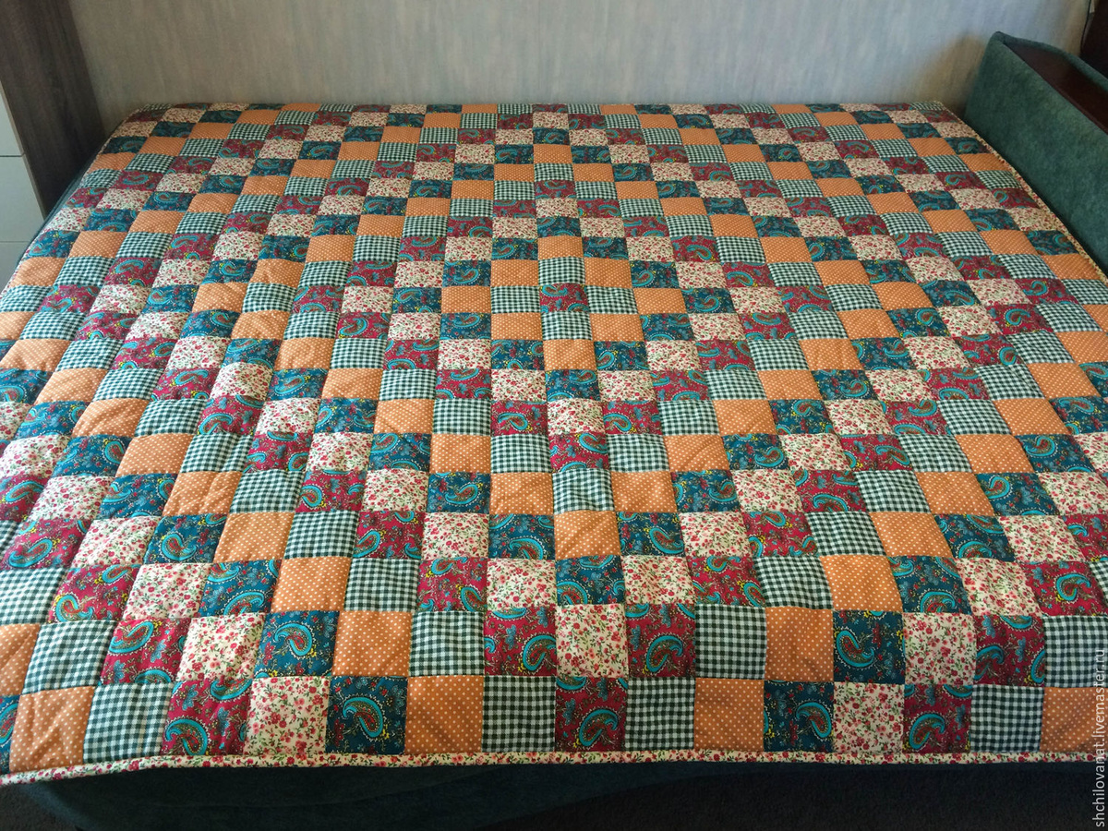

Slide 20
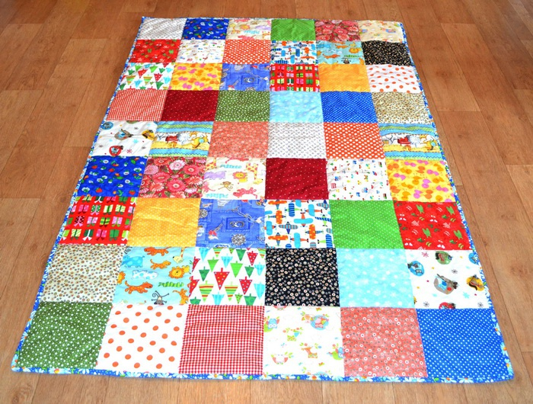

Slide 21
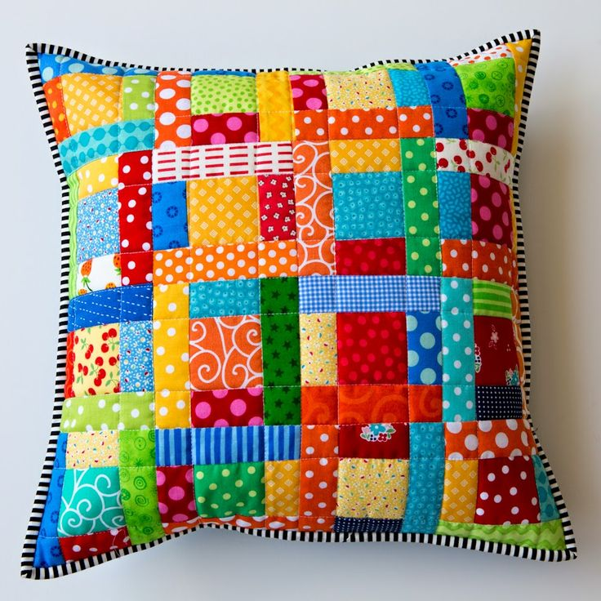

Slide 22
Спасибо за внимание

